Slide 1
项目结题报告
企业地址识别方案
指导老师： 郑炜
报 告： 吴敏
团 队： spider3
（包文 吴敏 沈灿辉）

Slide 2
纲 要
1. 研究背景
2. 项目流程
3.总结展望

Slide 3

1. 研究背景：问题引出
企业工商信息中，有大量的企业注册地址数据，而它的准确性和合法性难以得到保障

Slide 4
1. 研究背景：多样的地址信息描述
北京的许多地由数字打头，如一亩园、二龙路、三里屯、四道口、五棵松、六铺炕
厦门的带有地方特色的命名，如黄厝，吕厝，曾厝垵
地址描述未形成统一标准，信息无法共用

Slide 5
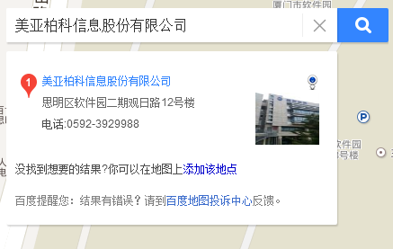
1. 研究背景：难点和挑战
地址获取
（根据公司名称）
原始地址：厦门市软件园二期观日路12号楼
vs
获取的地址：厦门市思明区观日路12号
地址分词匹配

Slide 6


1. 研究背景：预期目标
根据原始地址和公司名称，最终对企业注册地址信息，判断其准确性和合法性

Slide 7
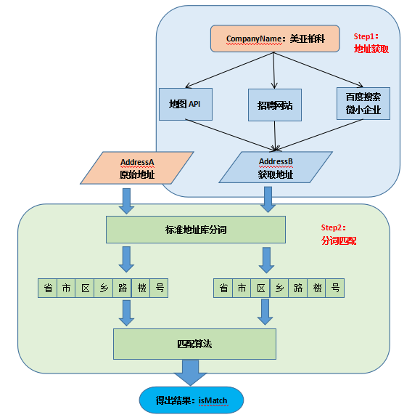
2.项目流程：流程图
输入：公司名称 + 原始地址
输出：公司地址准确性

Slide 8
2.项目流程：地图API 获取地址
通过地图企业平台提供的API替代以上行为

Slide 9
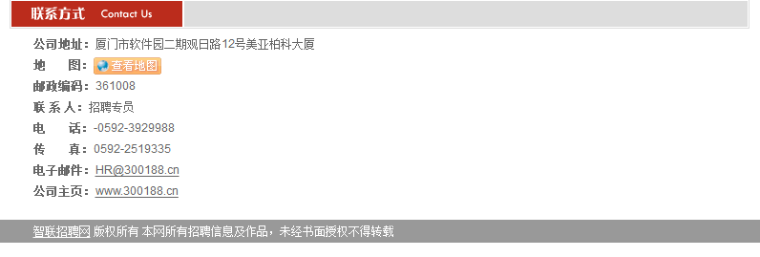
2.项目流程：招聘网站爬虫 获取地址
企业招人会在招聘网站上使用真实的使用地址，通过这种方式，更有针对性的获得企业真实在用地址

Slide 10
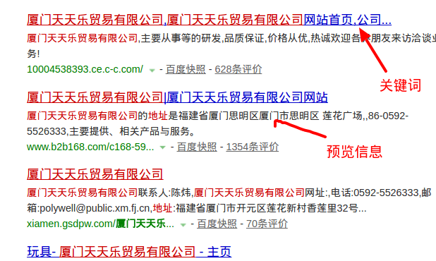
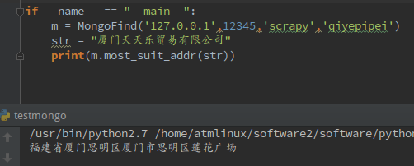
2.项目流程：微小企业地址获取
实现步骤：
1. 搭建爬虫(scrapy 框架)
2. 通过搜索引擎搜索公司
3. beautifulSoups解析，进入搜索结果的二次链接后，再寻找地址
4. pipeline进行数据分析，并存放于mongodb中；
5. 相似度算法 Levenshtein 筛选出匹配度最高的地址

Slide 11
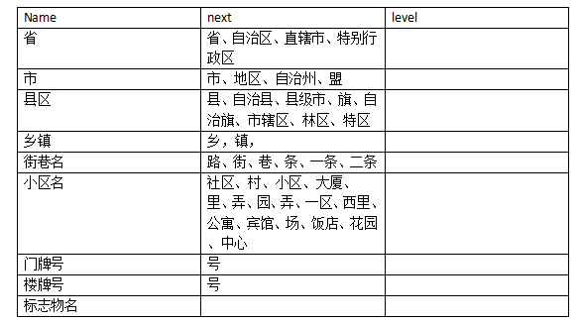
2.项目流程：地址标准化
解决地址描述未形成统一标准问题
参考《GBT 23705-2009 数字城市地理信息公共平台 地名∕地址编码规则》

Slide 12
2.项目流程：地址分词匹配思路
1. 乡镇一级及以上:
分词:根据字典库,完全匹配精确分词
匹配:模糊匹配，一票否决
2. 乡镇一级以下
分词：最大正向匹配算法分词
匹配：利用规则和权重的组合算法

Slide 13
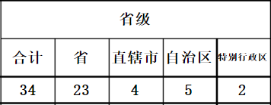
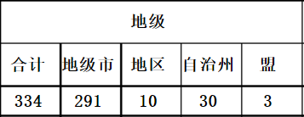
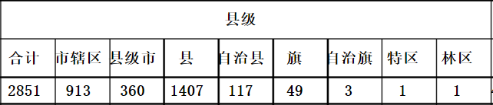
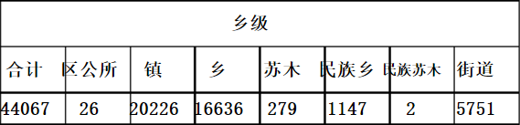
2.项目流程：乡镇一级及以上分词匹配
基于省、市、县、乡级，精确分词、模糊匹配（福建省思明区厦港街道 == 福建省厦门市思明区）

Slide 14
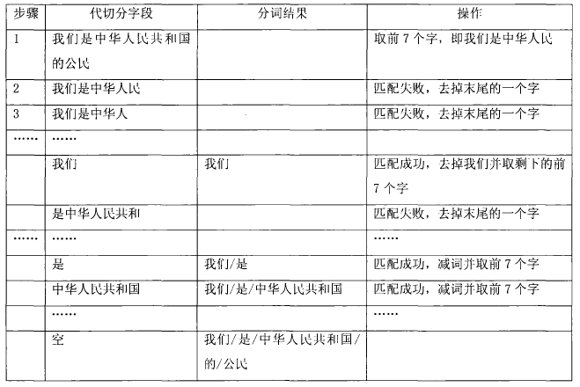
2.项目流程：乡镇一级及以下 分词
方法1：根据地址通词分词，如“软件园二期观日路12号楼”从后往前分词，根据号、楼、路、村、小区分词（自动化，准确度不高）
方法2：最大正向匹配算法分词（需要大量人工校验、填充数据库）

Slide 15
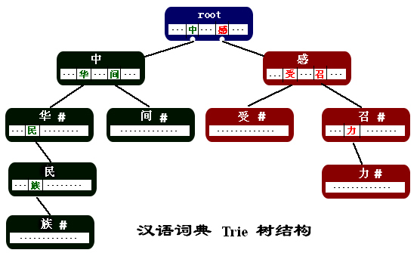
2.项目流程：乡镇一级及以下 分词
最大正向匹配算法分词实现：基于字符串前缀处理结构——Trie树
(1) 每个结点都是词语中的一个汉字。
(2) 结点中的指针指向了该汉字在某一个词中的下一个汉字。这些指针存放在以汉字为key的hash结构中。
(3) 结点中的"#"表示当前结点中的汉字是从根结点到该汉字结点所组成的词的最后一个字。

Slide 16
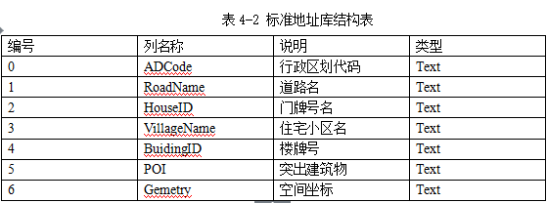
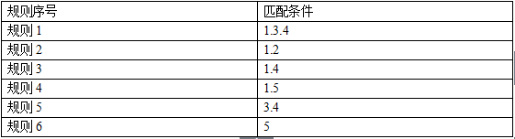
2.项目流程：乡镇一级及以下 匹配
在地址匹配的过程中，待匹配地址满足上面的任意一条规则，则匹配成功。

Slide 17
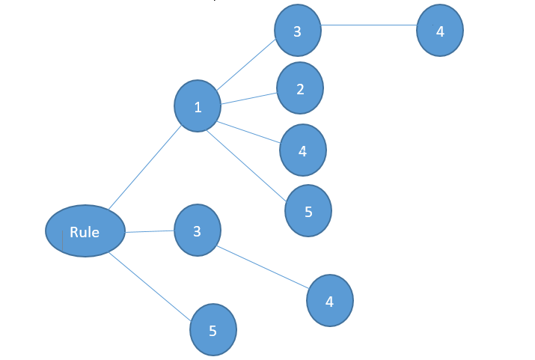
2.项目流程：乡镇一级及以下 匹配
匹配实现：在地址匹配过程中，通过对规则树进行遍历，控制地址匹配的流程。

Slide 18
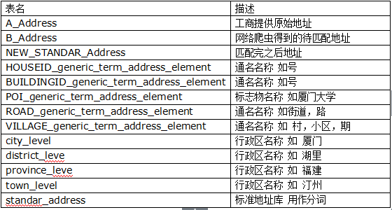
2.项目流程：系统构建 数据库设计

Slide 19
2.项目流程：其他相关技术
1. ORM 数据连接：
与数据库连接并与Java对象映射的框架选用的是mybatis。
相对hibernate等其他框架，它更轻量级和灵活
2. 地址获取和分词匹配衔接 ：
程序的入口和出口是java实现，中间的地址爬虫部分接口由python实现，
采用消息队列 RabbitMQ 解耦地址获取和地址分词匹配

Slide 20
总结与展望
过度依赖百度地图等企业平台，爬虫次数过多，容易被墙，ip被限制。可使用ADSL + 脚本，监测是否被封，然后不断切换 ip解决。
地址数据量巨大，需要在分布式环境下分库分表，扩展该功能可用Hbase
基于分词辞典匹配的方式，在百度地图和高德地图已广泛使用，需要大量的人工校验。现各个方向都慢慢融入机器学习的元素，如，市场上已出现基于机器学习的Hanlp分词工具。HanLP是由一系列模型与算法组成的Java工具包，目标是促进自然语言处理在生产环境中的应用，并已在Github上开源。目前效果没有基于词典分词的好，不过通过不断的优化，通过机器学习进行企业地址识别可能是一种更好的选择

Slide 21
谢 谢！

